Slide 1
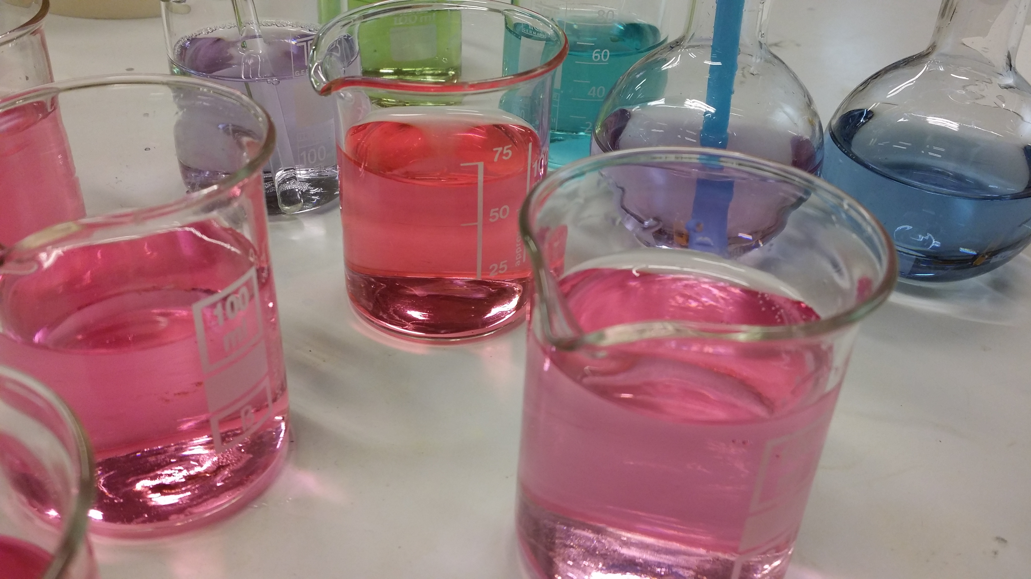
Kaikilla alkuaineilla on erilaiset atomit
Jan Jansson @TYK 2017-2018

Slide 2
Tunnin ohjelma
Kotitehtävät
Alkuaine ja atomi
Molekyyli
Yhdiste

Slide 3
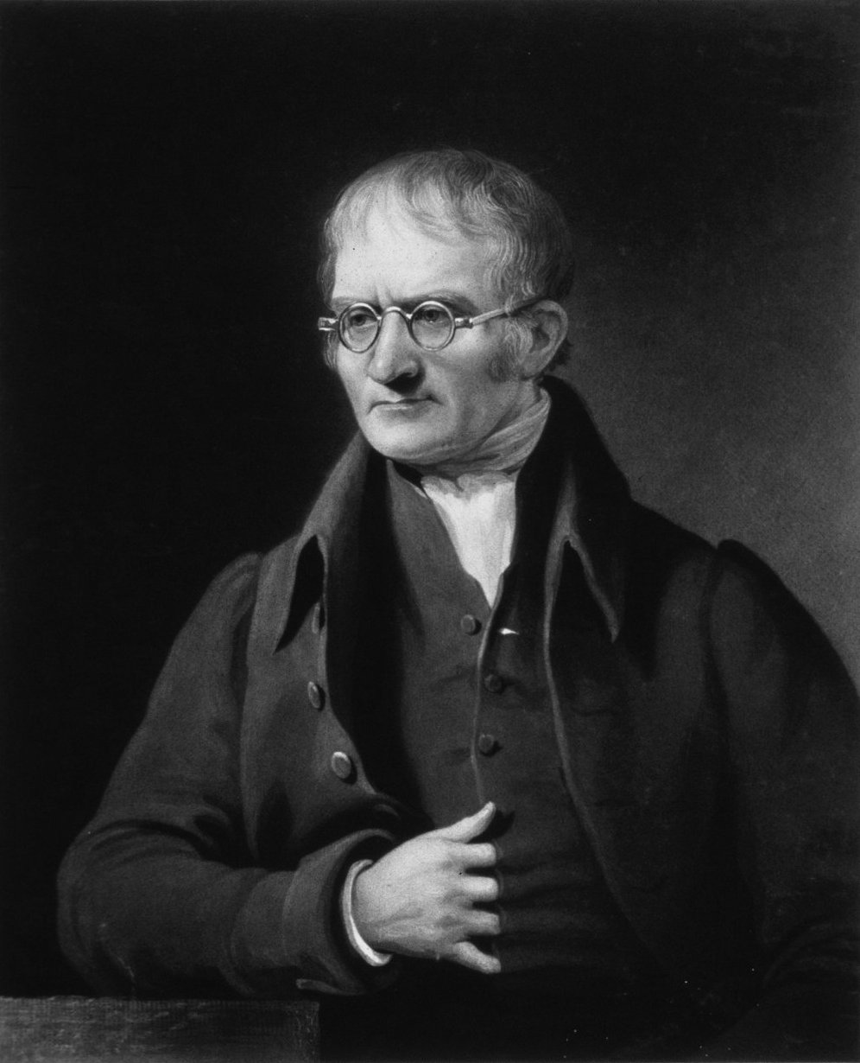
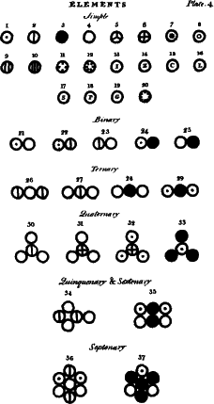
Alkuaine ja atomi
1800-luvun alussa John Dalton ehdotti atomiteoriaa
Atomi tarkoittaa ”jakamaton” tai ”ei voi hajottaa”
Teorian mukaan jokainen alkuaine koostuu erilaisista atomeista, jotka voivat yhdistyä
John Daltonin muotokuva, Charles Turner, 1834,
Kuva: Wikimedia Commons
Kuvitusta Daltonin artikkelista A new system of Chemical Philosophy (1808)

Slide 4
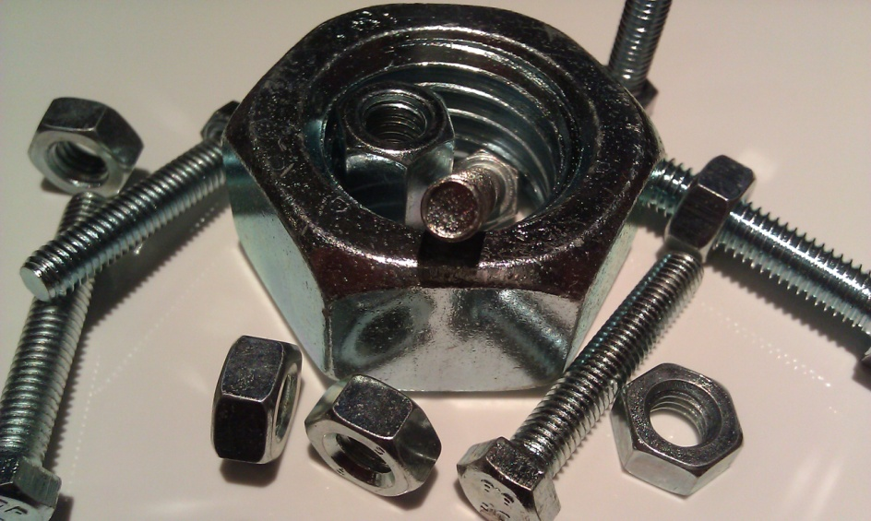
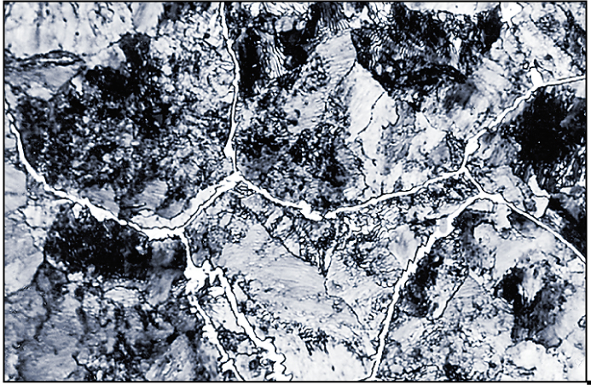
Alkuaine ja atomi
Rautaesineessä on monta miljardia rauta-atomia
Kuva: Teknologiateollisuus/Teräskirja

Slide 5
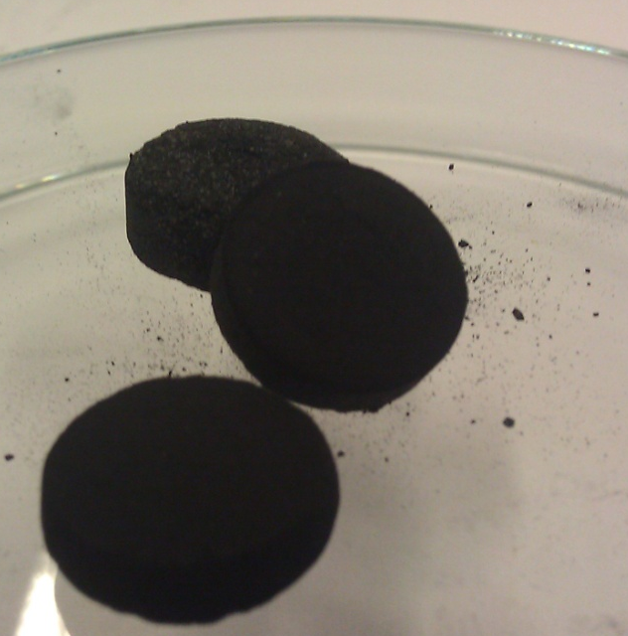
Alkuaine ja atomi
Alkuaineita on luonnossa noin 90 erilaista
Jokaisella alkuaineella on erilaiset atomit
Hiili on alkuaine. Hiili koostuu pelkästään hiiliatomeista.
Alkuainetta ei voi hajottaa toiseksi aineeksi, koska atomit eivät hajoa helposti

Slide 6
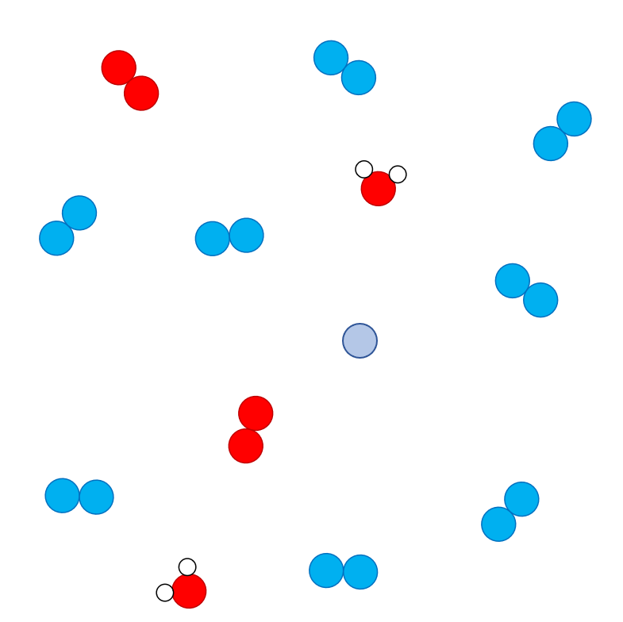
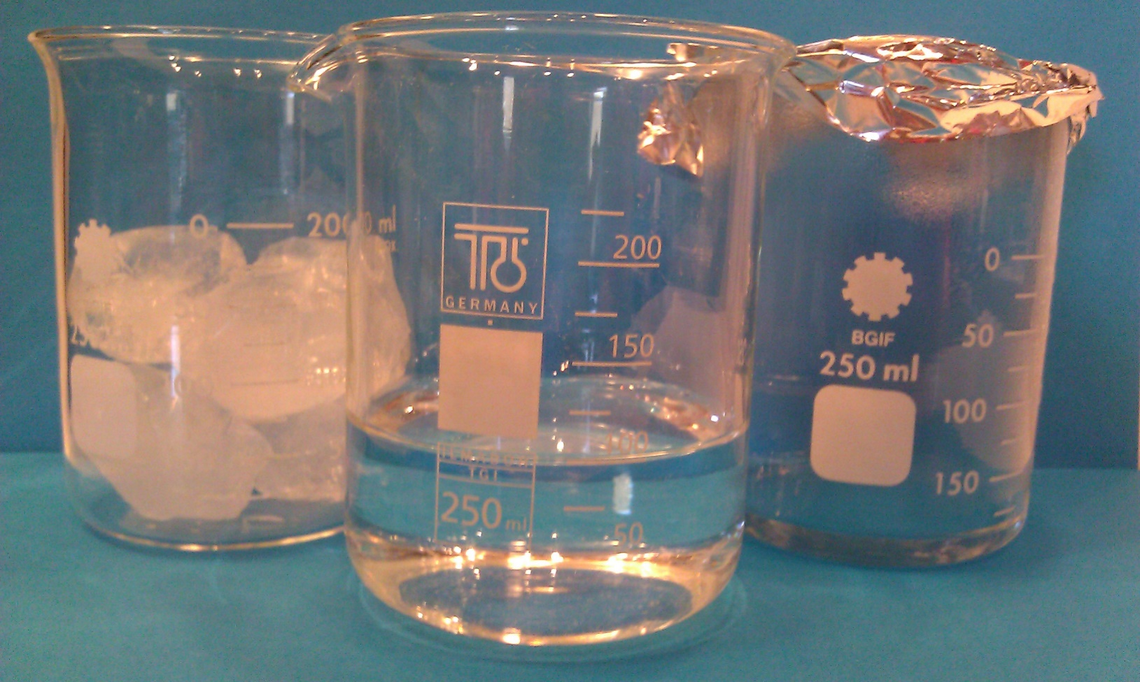
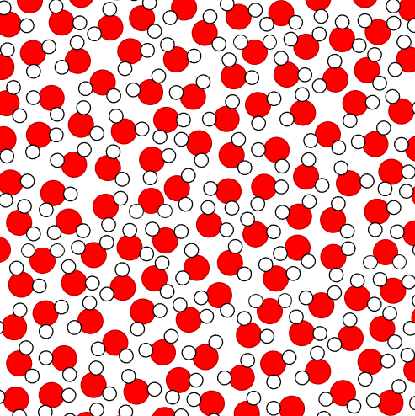
Kaikki aine koostuu atomeista
Vedessä on vesimolekyylejä, joissa on happiatomi ja kaksi vetyatomia
Ilmassa on monia erilaisia kaasuja (esim. happi, typpi, argon…)
Molekyylien välissä ei ole mitään

Slide 7
Miten pieniä asioita voi nähdä?
Silmillä voi nähdä vain suuria asioita
  Paperikuitu voi olla 0,5 mm paksu
Atomit ovat tosi pieniä
  http://learn.genetics.utah.edu/content/cells/scale/
Jos asetetaan jonoon 3 miljardia hiiliatomia, jonon pituus on 1 mm
Atomeita ei voi nähdä edes mikroskoopilla
  Mutta joitakin kuvia meillä on
1 mm = 3 000 000 000 hiiliatomia

Slide 8
Molekyyli
Ar
Ar
Atomeita ei voi nähdä. Siksi piirretään pallomalleja.
  Eri alkuaineiden atomit piirretään eri värillä tai niihin kirjoitetaan kemiallinen merkki
  Happi Vety
Atomit voivat kiinnittyä toisiinsa ja muodostaa molekyylejä
Esimerkiksi
  argon-kaasu on luonnossa atomeina
  happi ja typpi esiintyvät luonnossa molekyyleinä
Ar
O
O
O
H
O
O
O
O
N
N
O
O
O
O
N
N
N
N

Slide 9
Harjoitus
Avaa Peda.netissä harjoitus: Atomeita ja molekyylejä

Slide 10
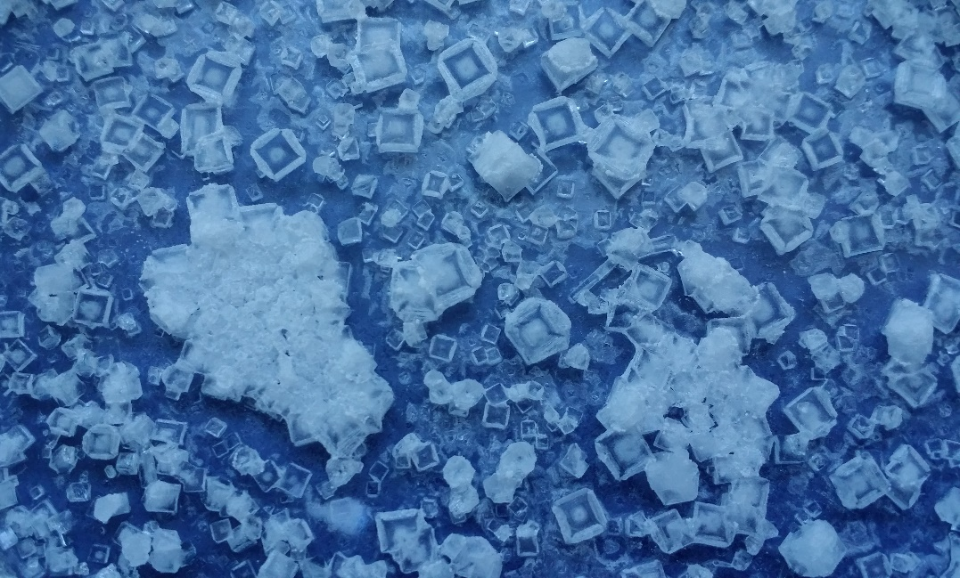
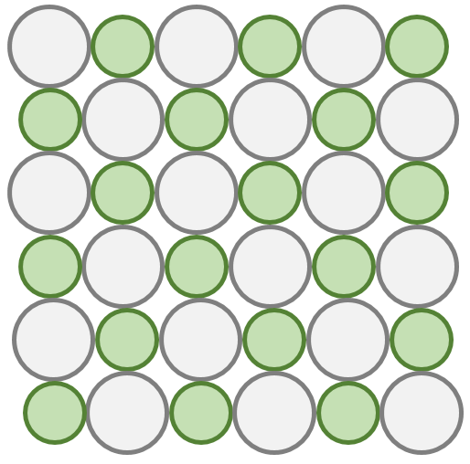
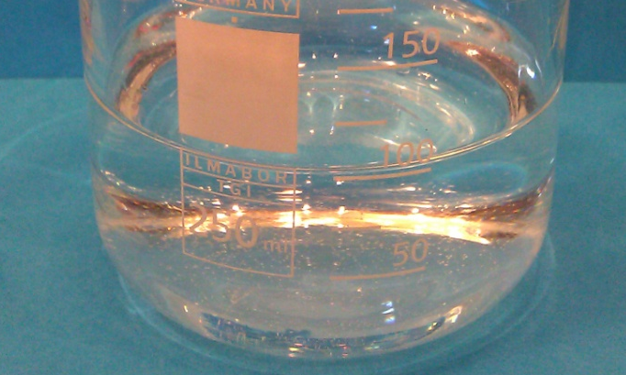
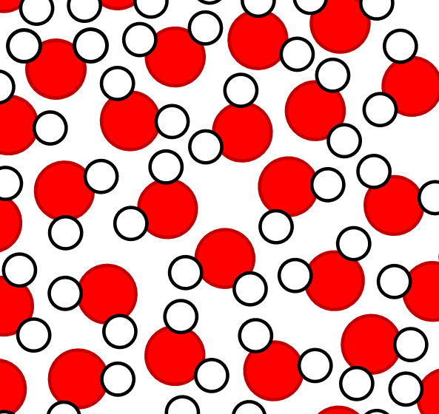
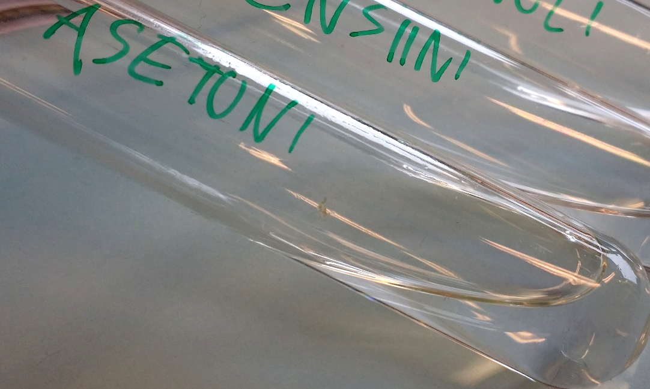
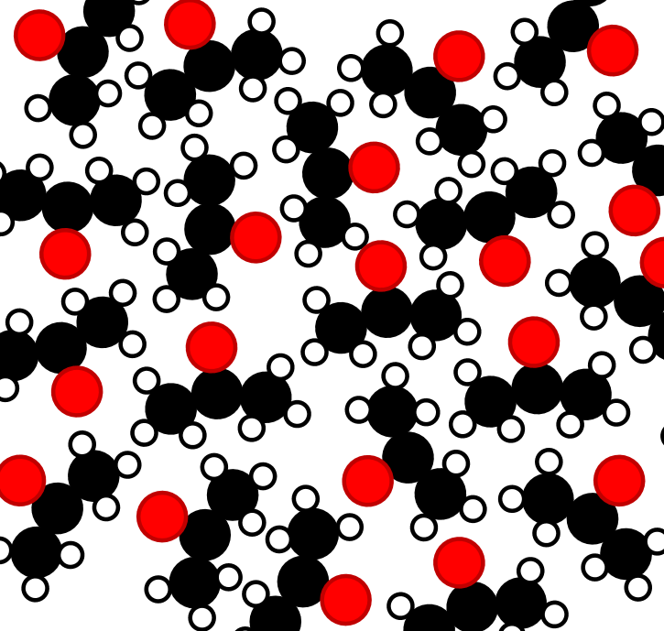
Yhdiste
NaCl
Alkuaine on aine, jossa on vain yhdenlaisia atomeita
Yhdiste on aine, jonka molekyylissä yhdistyy useita alkuaineita
  Esimerkiksi vesimolekyylin (H₂O) ja hiilidioksidimolekyylin (CO₂) pallomallit
H₂O
C₃H₆O
H
H
O
C
O
O

Slide 11
Harjoitus
Avaa Peda.netissä harjoitus: Alkuaine vai yhdiste

Slide 12
Kemiallisia merkintöjä
Kemiallinen kaava kertoo kaksi asiaa
  minkä alkuaineen atomeita molekyylissä on ja
  kuinka monta niitä on
  H₂O
  H₂O₂
H
H
H
H
a)
O
b)
O
O

Slide 13
Harjoitus
Avaa Peda.netissä harjoitus: Kemiallinen kaava ja pallomalli

Slide 14
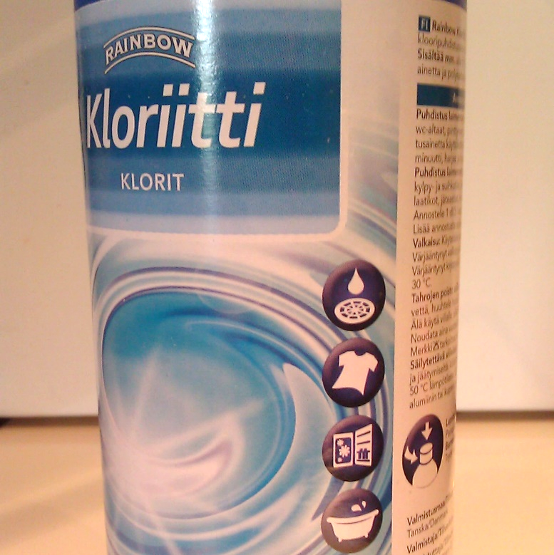
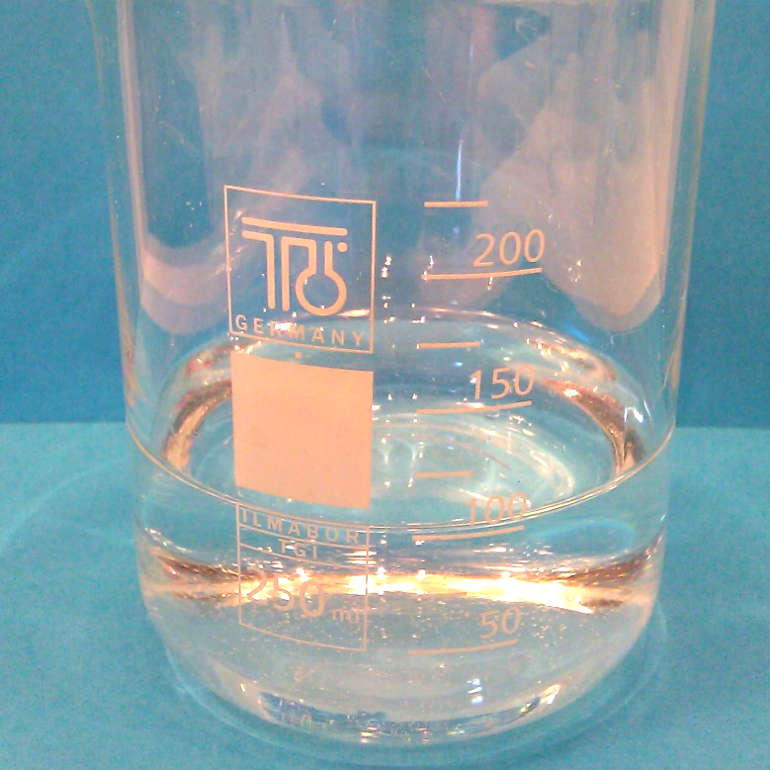
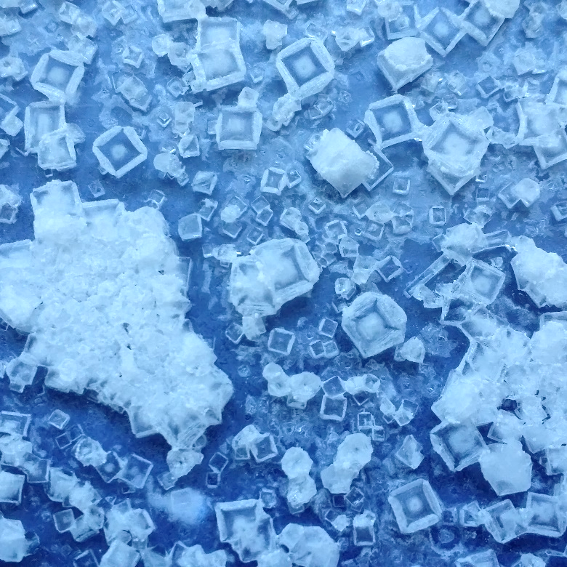
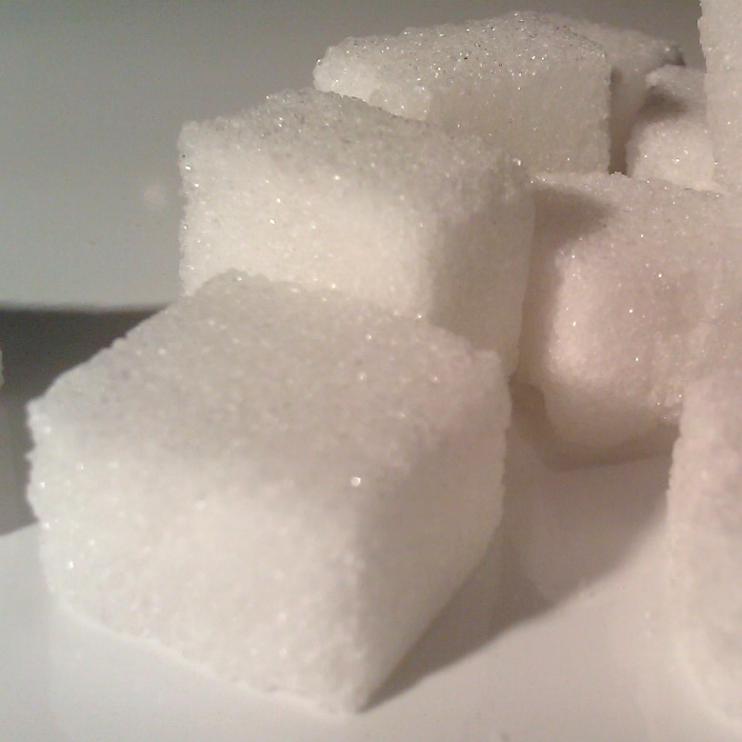
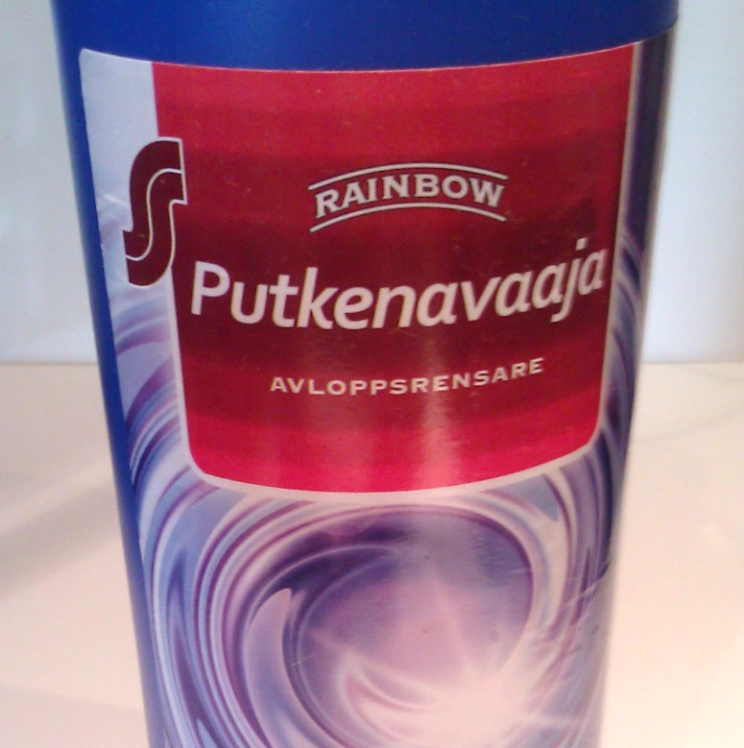
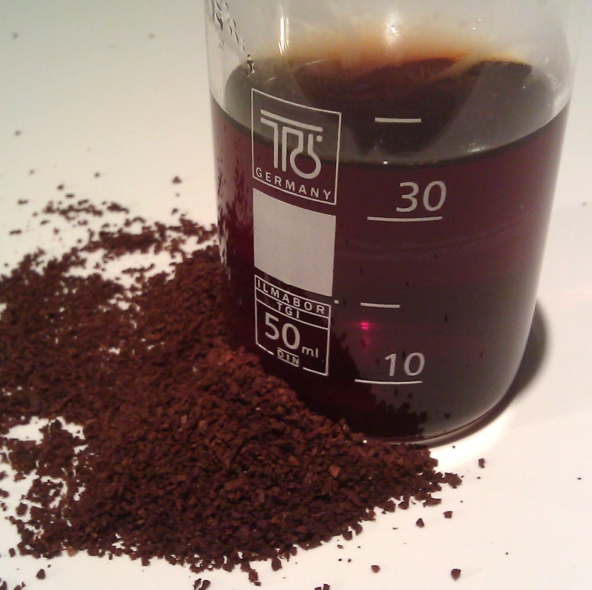
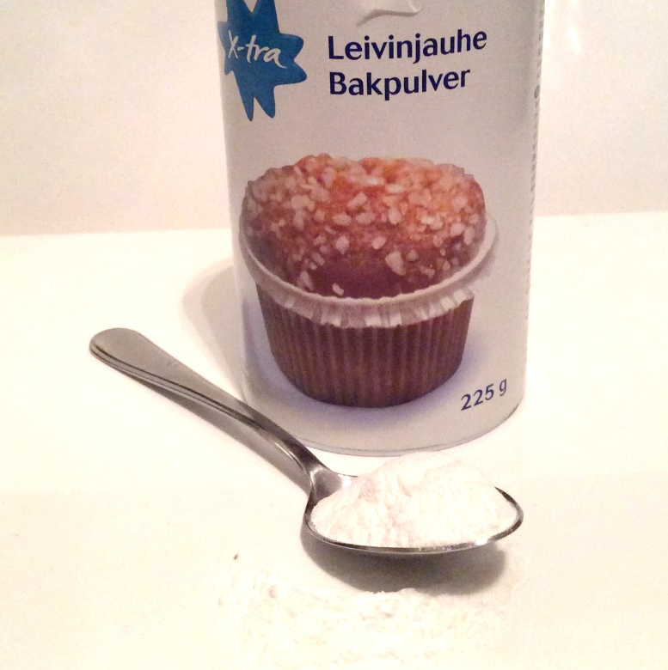
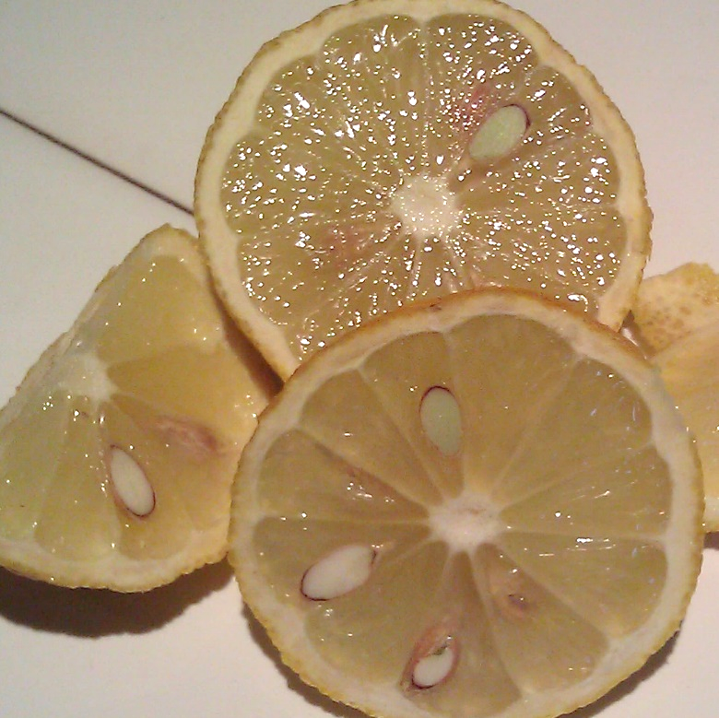
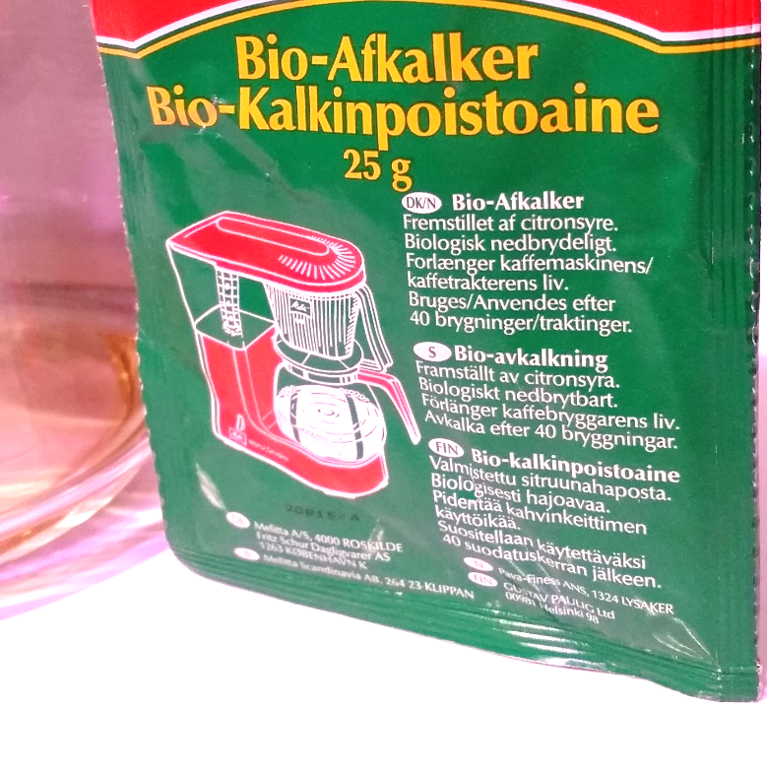
Yhdisteitä ympärillämme
ruokasuola, NaCl
vesi, H₂O
kloriitti, HClO₂
sakkaroosi,
C₁₂H₂₂O₁₁
leivinjauhe, NaHCO₃
lipeä, NaOH
kofeiini, C₈H₁₀N₄O₂
sitruunahappo, C₆H₈O₇

Slide 15
Harjoitus
Lue Peda.netistä teksti Ihmisen alkuaineet
Vastaa kysymyksiin lomakkeessa

